Slide 1


Réalisation d'une application web pour l'exposition des produit d’entreprise
Réalisé par :
EMHAMED Yassine
ZBIRI Salah eddine
Encadré par :
Mr ASSOULI jalal

Slide 2
Introduction
la conception représente un role fondamental et déterminante pour produire une application de haute qualité. C’est dans cette étape que nous devons clarifier en premier lieu la vue globale, en décrivant l’architecture générale que nous allons suivre dans la partie réalisation de notre projet.
Puis, dans la deuxième étape nous allons détailler notre choix conceptuel à travers plusieurs types de diagrammes.

Slide 3
PLAN :
1
Présentation du projet
2
Analyse & Conception du projet
3
Réalisation & mise en œuvre
4
Conclusion

Slide 4
Présentation du projet
1

Slide 5

L’objectif du projet
Plusieur entité marocain cherche a encourager les petites societe, donc c'est pour cela en cherche a crée un site web pour mettre en valeur les produits de l'entreprise sœur
Afficher des
informations sur le produit
Attirer le
Lecteur
Choisir le produit
Afficher les mombres de l’entreprise

Slide 6
Analyse & conception du projet
2

Slide 7
Analyse des besoins
BF
Besoins fonctionnels :
BNF
Besoins non fonctionnels :
Contact le support
La gestion des produits.
La gestion des services web.
Fiable et portable.
Interface facile à utiliser.
La sécurité.

Slide 8
Analyse des besoins
BNF
Règles de gestion :
La partie Administrateur doit permettre au chef d'entreprise la mise à jour du site.
Le visiteur pourra naviguer et chercher dans le site web sans s'identifier.

Slide 9
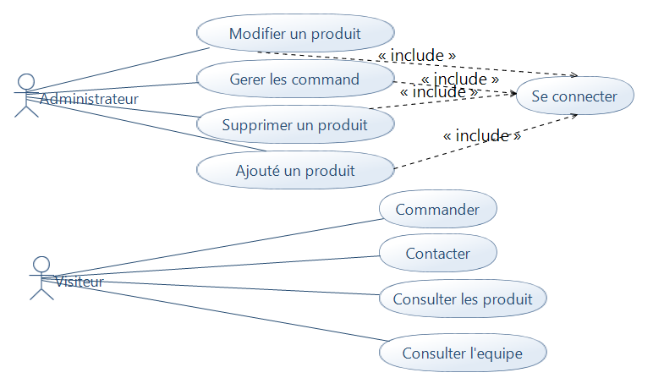
Diagramme de cas d’utilisation :

Slide 10
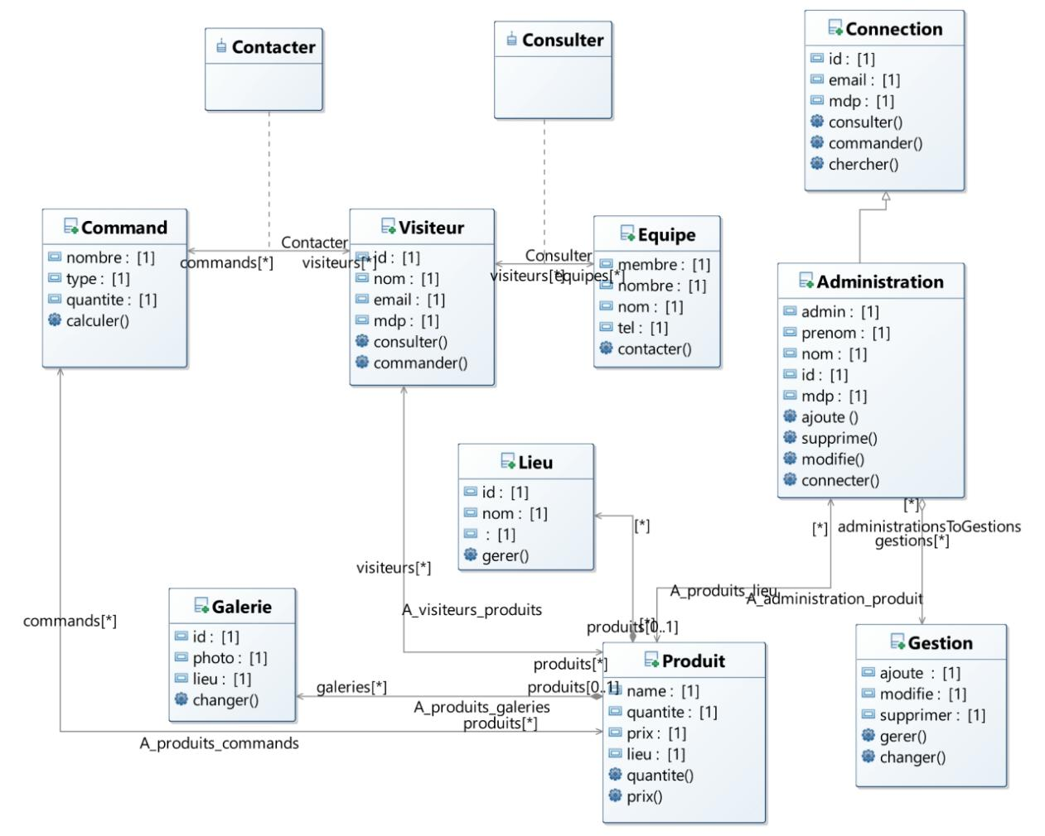
Diagramme de cLass :

Slide 11
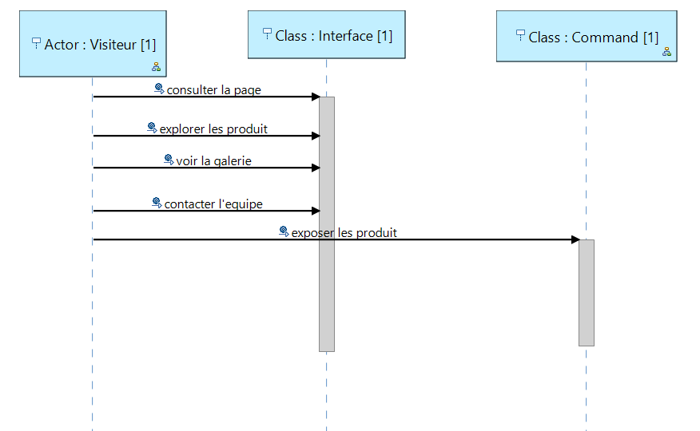
Diagramme de sequence :
(visiteur)

Slide 12
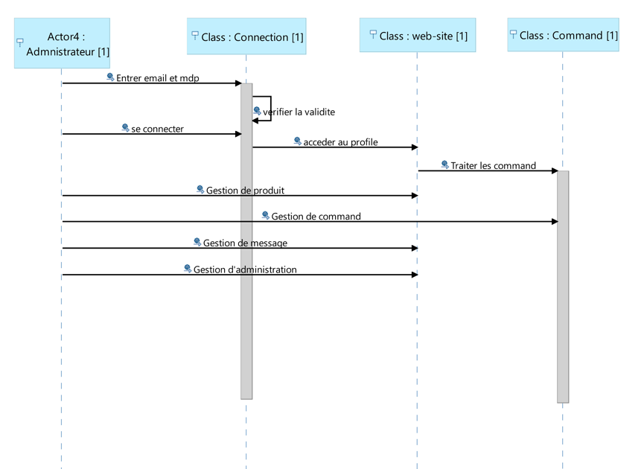
Diagramme de sequence :
(Administrateur)

Slide 13
Réalisation & Mise en œuvre
3

Slide 14




Logiciel Utilisée
PowerDesigner est un logiciel de conception qui permet de modéliser les traitements informatiques et leurs bases de données associées.
XAMPP est un ensemble de logiciels permettant de mettre en place un serveur Web local
Sublime Text est un éditeur de
texte générique codé en C++ et Python, disponible sur Windows, Mac et Linux..
Cmd ou l'invite de commandes est un logiciel d'interprétation des commandes DOS, Windows et OS/2 qui affiche une interface utilisateur en ligne de commande de type Win32

Slide 15


Language Utilisée
Le HyperText Markup Language, généralement abrégé HTML ou dans sa dernière version HTML5, est le langage de balisage conçu pour représenter les pages web. Ce langage permet : d’écrire de l’hypertexte, d’où son nom
Un Framework est uncadre de travail (Frame signifie cadre et work se traduit par travail) ou boîte à outils conçu par et pour les développeurs. Et contient des composants autonomes qui permettent de faciliter le développement d’une application.

Slide 16
Réalisation

Slide 17
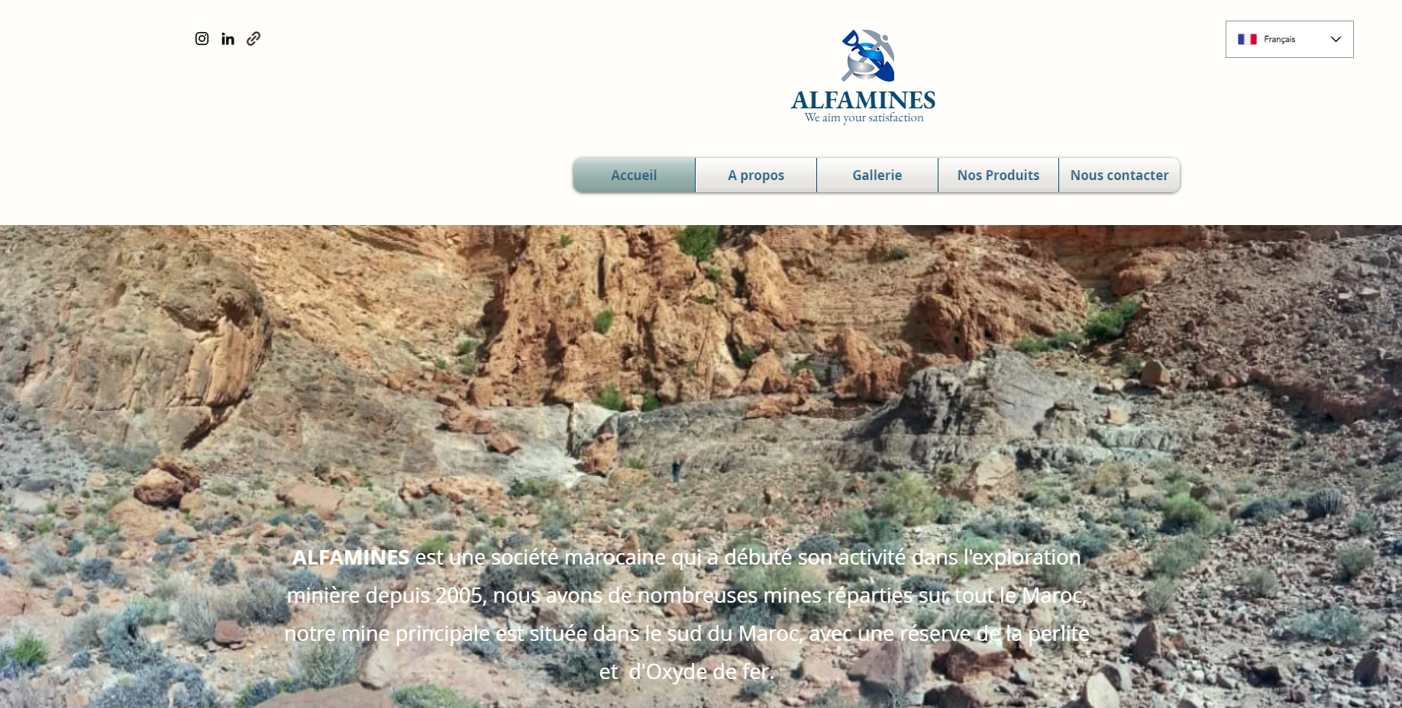
Site-Web
l'interface de notre
site web

Slide 18
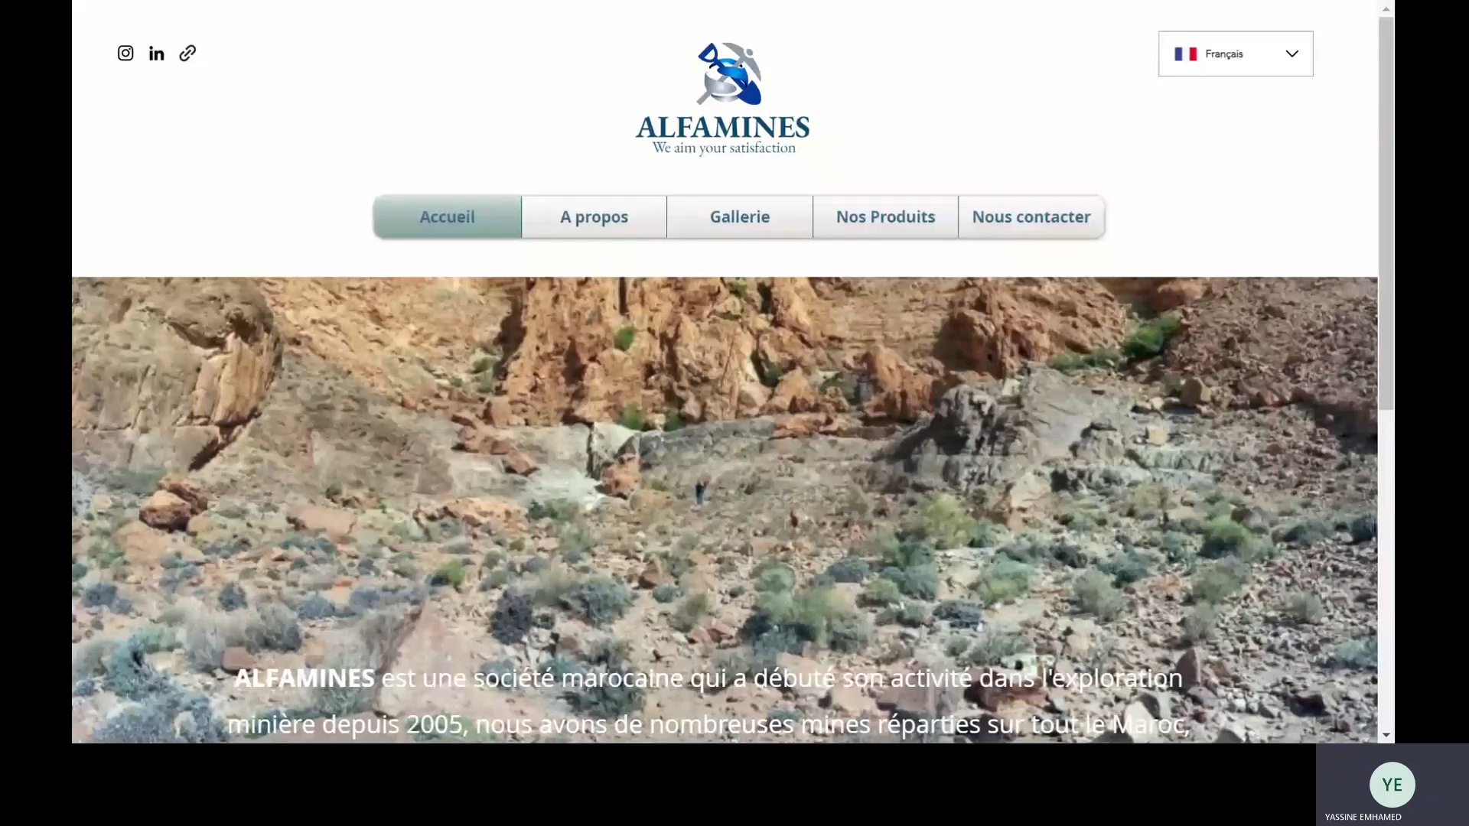
Site-Web

Slide 19
Conclusion
L’objectif de notre projet était de développer et d’exposé les étapes de conception et de réalisation de notre Projet qui consiste à créer un Site Web avec le language HTML et aussi Django .

Slide 20
Merci pour votre Attention

